Slide 1

18년 IT정보특강
건강한 음식 트렌드
정상혁
이희준

Slide 2
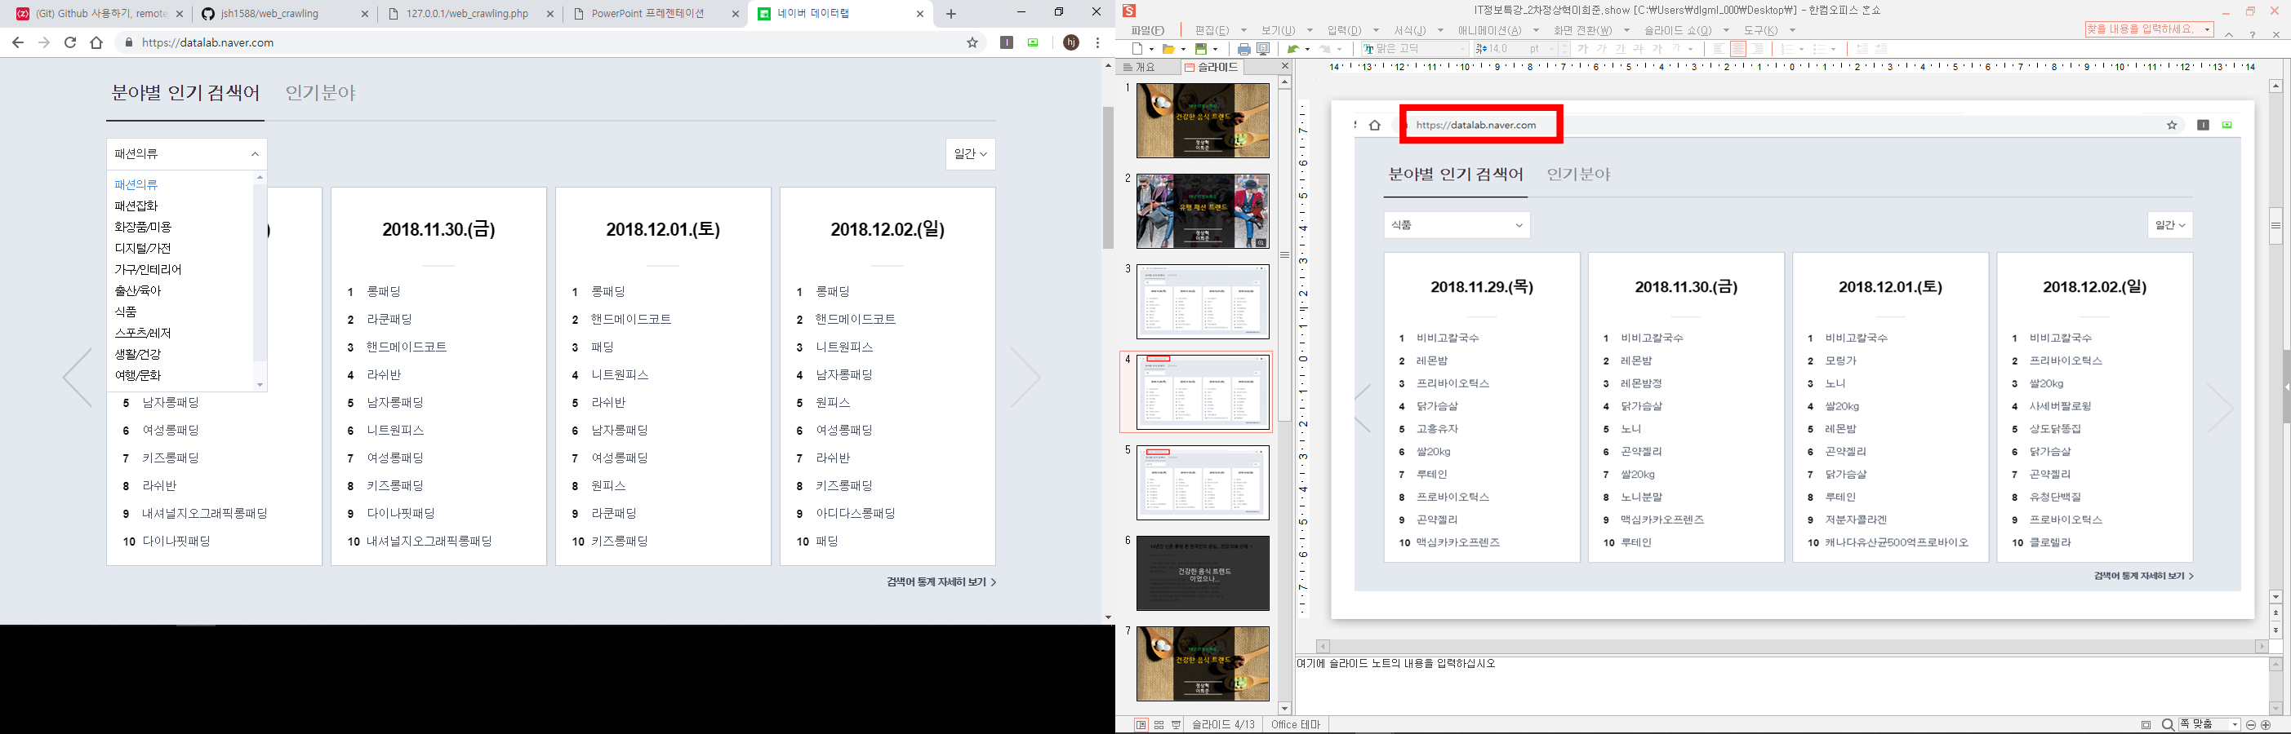

Slide 3
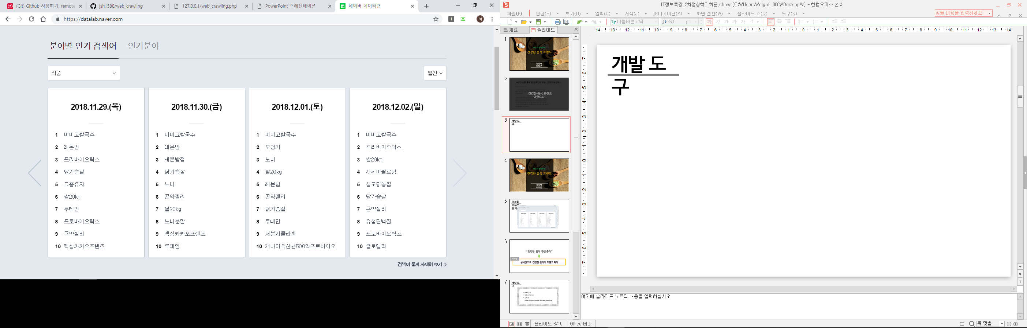

Slide 4
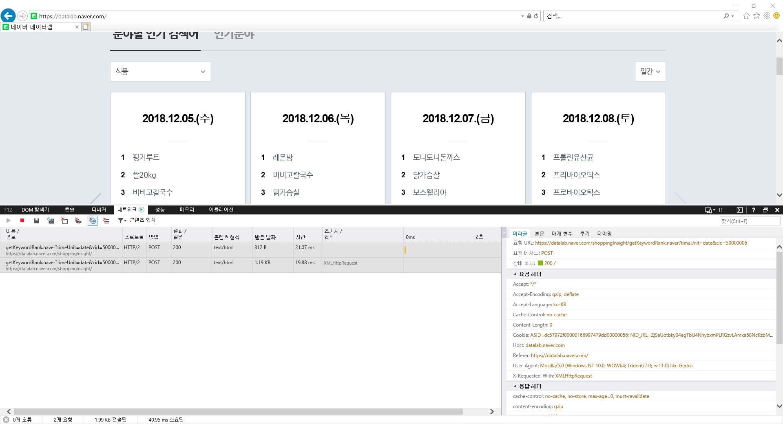

Slide 5
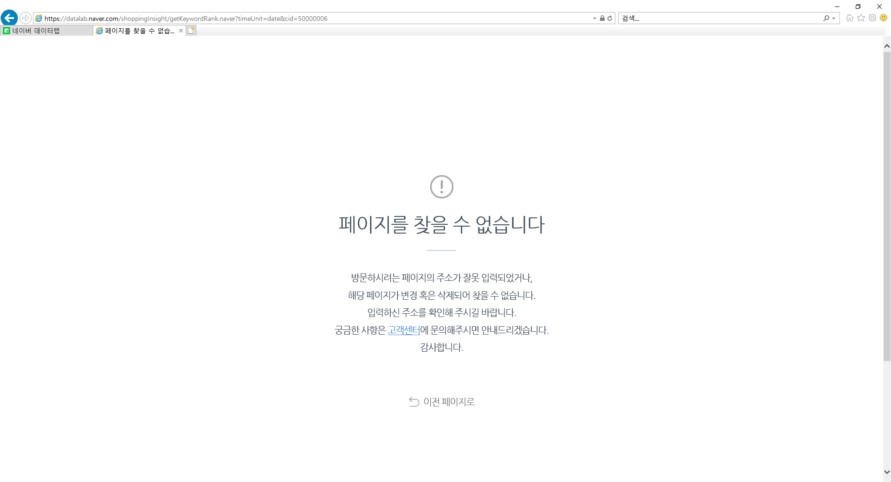

Slide 6
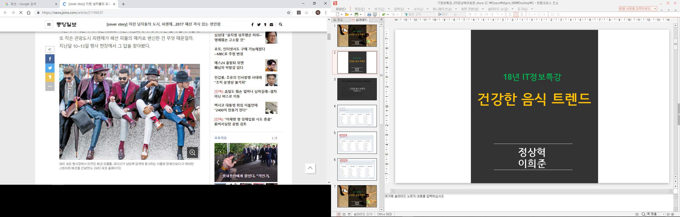
18년 IT정보특강
유행 패션 트렌드
정상혁
이희준

Slide 7
“ 패션아이템 검색순위 ”
아이템
시간에 따른 우리나라 패션 트렌드 파악

Slide 8
개발도구
R & PHP
APM & phpMyAdmin
깃허브(https://github.com/jsh1588/web_crawling)

Slide 9
프로그램 개요
phpmyadmin
web_crawling_twelve.php
R.php
web_crawling_one.php

Slide 10
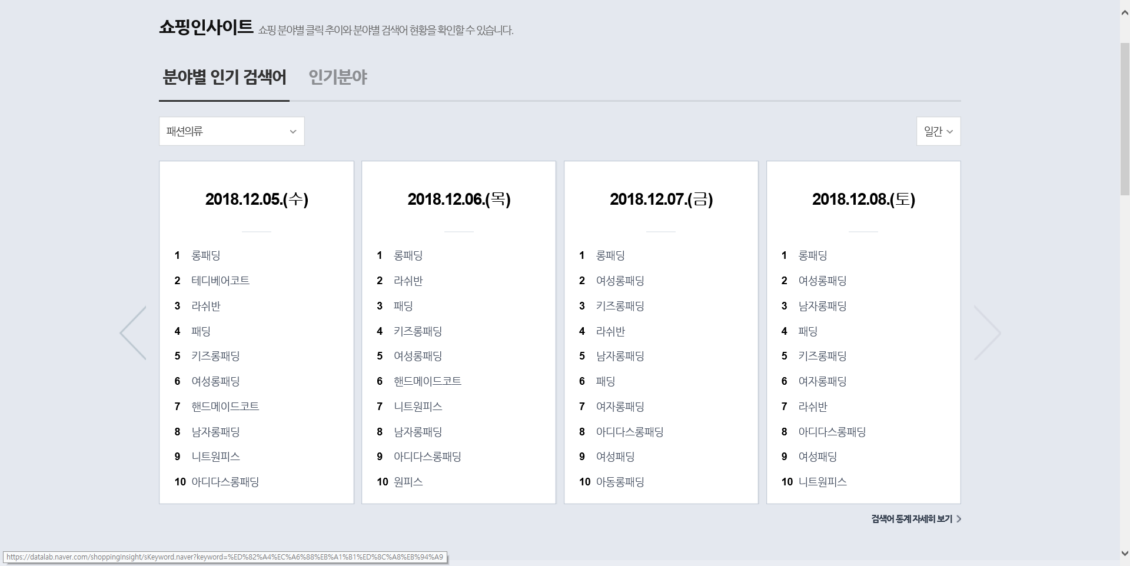
검색순위 사이트

Slide 11
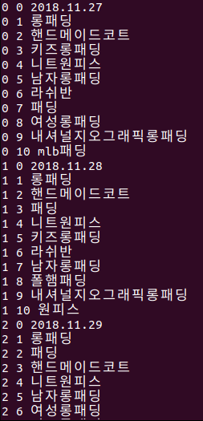
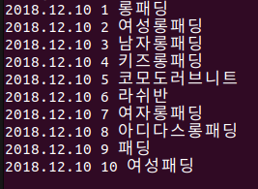
크롤링

Slide 12
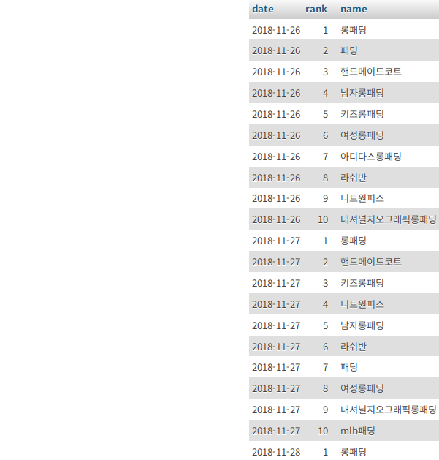
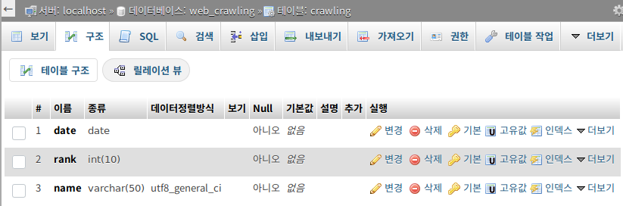
phpmyadmin

Slide 13
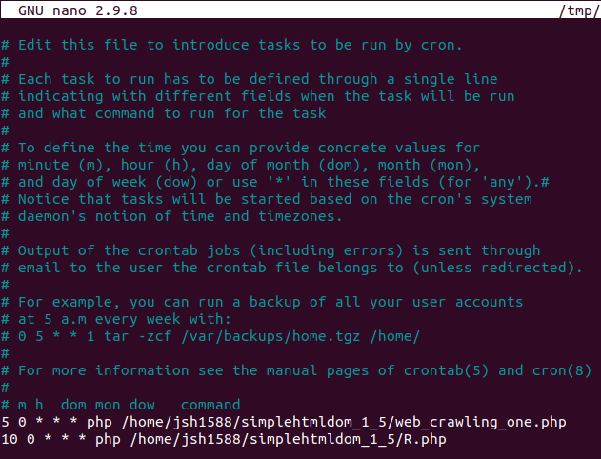
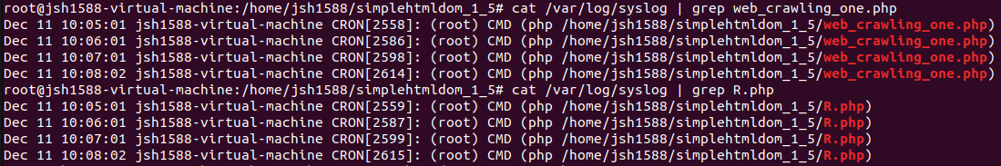
주기적 크롤링
1일 주기로 실행 & 로그를 사용하여 확인

Slide 14
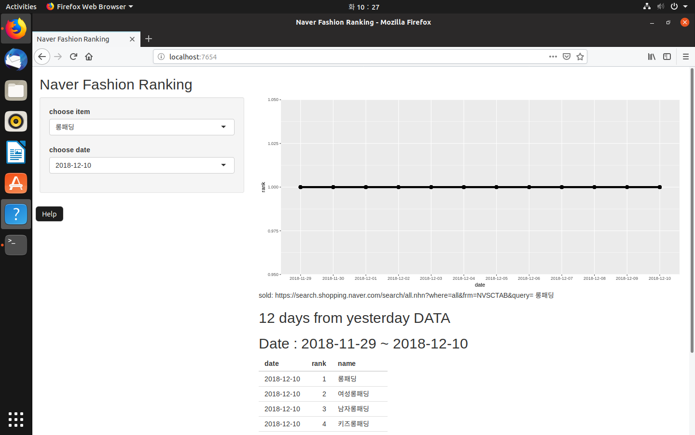
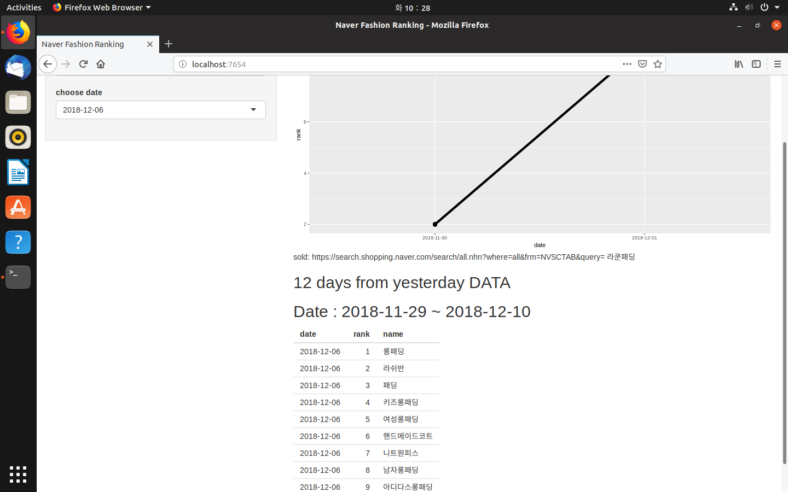
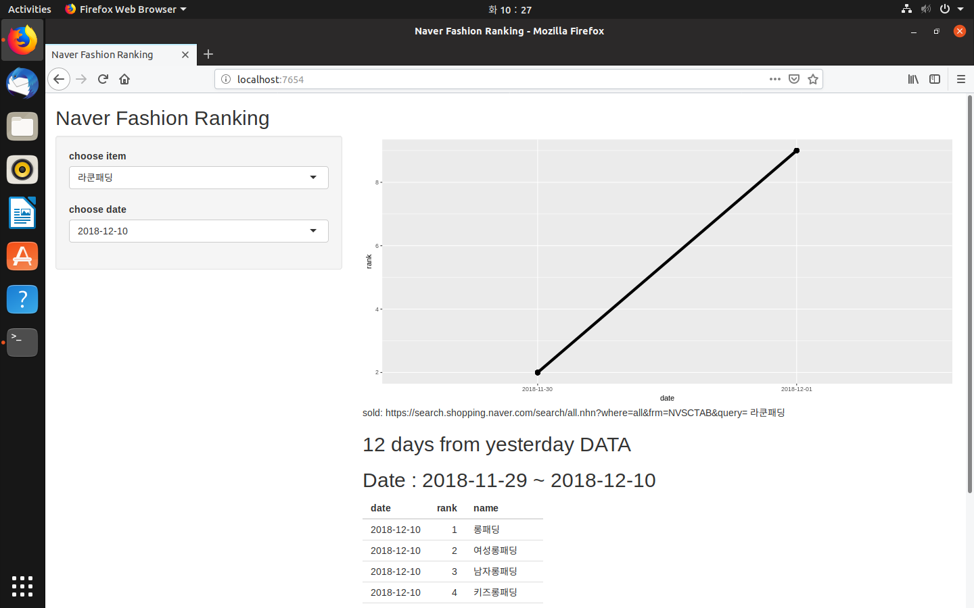

결과물

Slide 15
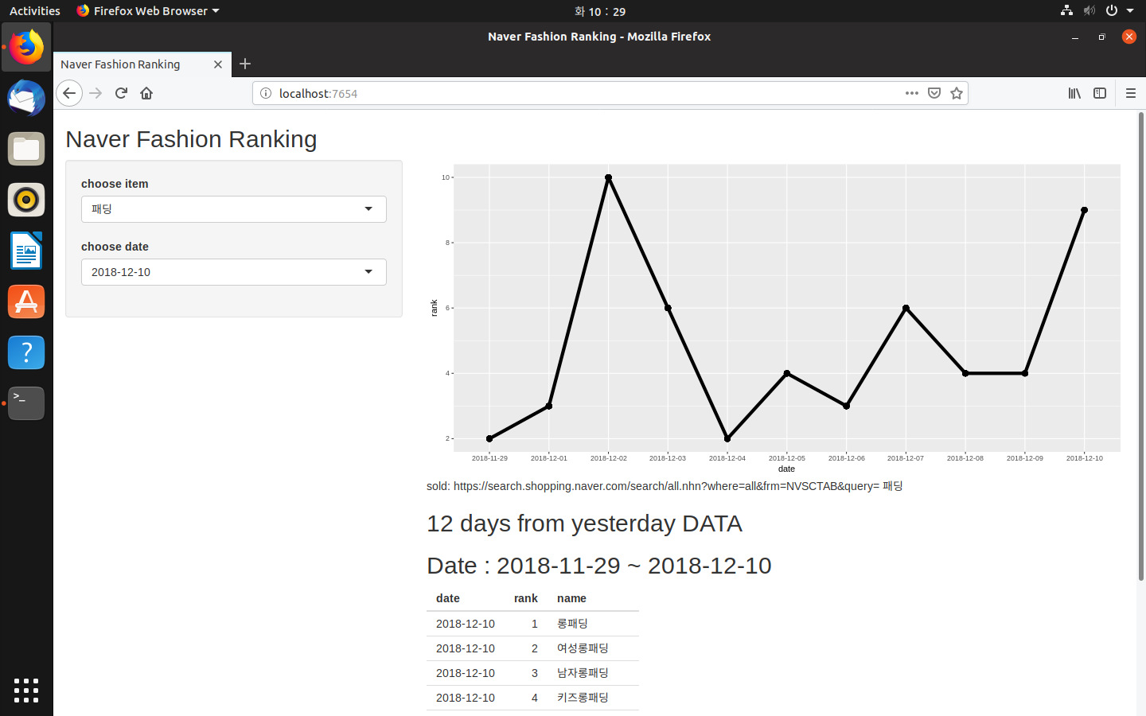
결과물

Slide 16
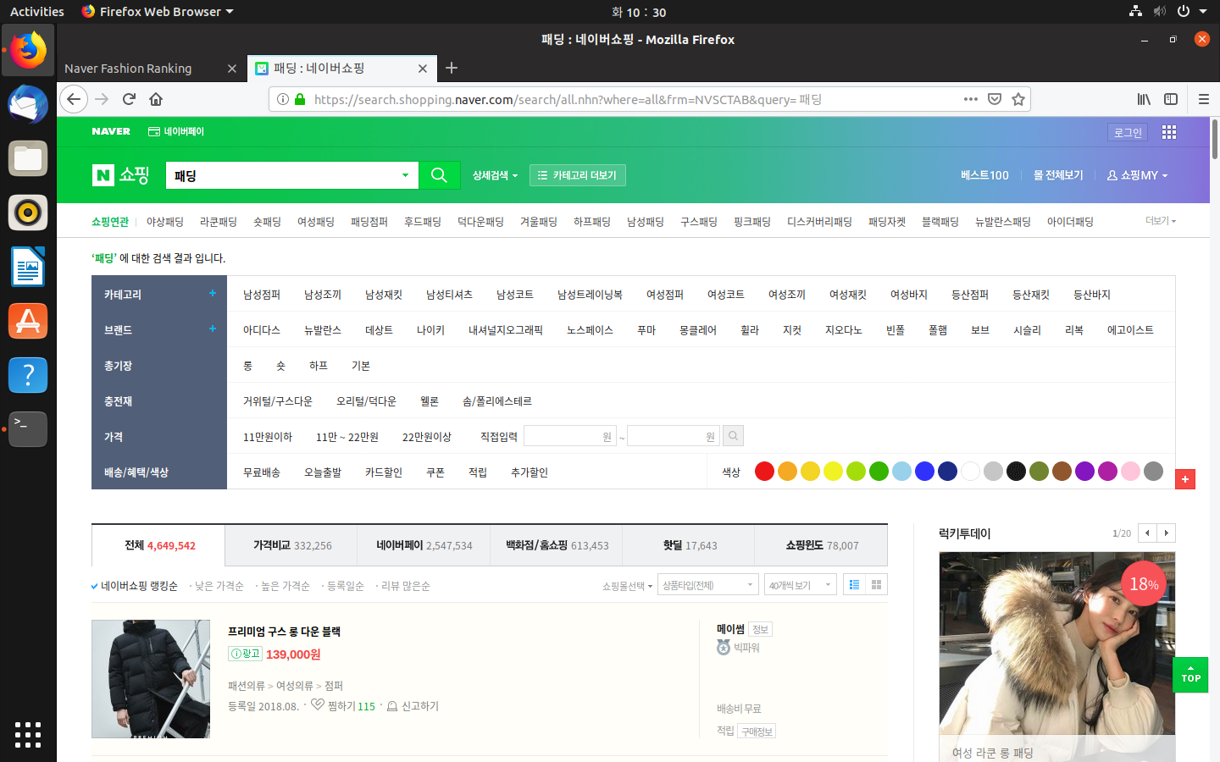
결과물

Slide 17

감사합니다

Slide 18
Q&A

